Slide 1
智云赢商 · AI Agent 创新实战大比武
AI Agent 驱动
商业洞察与云方案实践
基于华为云 MaaS 大模型服务、RFS 资源编排与 Headroom 上下文压缩引擎 构建智能商业洞察平台与解决方案即代码体系
唐潘 · 解决方案 | 2026

Slide 2
议程 · Agenda
02 / 28
AGENDA
分享议程
01
背景与挑战
信息孤岛与效率瓶颈
围绕 业务价值、技术实现、 创新性、产品反馈 四大维度深度展示 AI Agent 解决实际 业务问题的效果
02
项目全景 · 双轨并行
InsightPro + SAC 两大项目
03
InsightPro · 商业洞察
让数据说话，让决策有据
04
SAC · 解决方案即代码
方案即代码，一键部署
05
华为云产品深度使用
MaaS · RFS · Headroom
06
创新性与价值总结
AI Agent 驱动业务价值
智云赢商 · AI Agent 创新实战
Agenda

Slide 3
项目全景 · Portfolio
Act I · 05 / 28
PORTFOLIO OVERVIEW
AI Agent vibe coding
Project A
Project B
InsightPro
SAC · 解决方案实践
企业级AI商业洞察平台 基于码道+MaaS双AI引擎 自动采集多源信息 竞品追踪/市场分析/招标商机
基于华为云RFS/OpenTofu 解决方案实践仓库 Headroom+OpenCode AI编程 基础设施即代码扩展
Next.js + FastAPI · DeepSeek + MaaS
RFS + OpenTofu · Headroom + MaaS
2
3
100%
AI Agent 项目
华为云服务
开源项目
Page 05 · 双项目定位
Portfolio

Slide 4
InsightPro：商业洞察平台
Act II · 06 / 28
vibe coding项目
InsightPro：商业洞察平台
基于 DeepSearcher RAG + 双 AI 引擎的企业级竞争情报分析平台 将海量信息转化为可执行的商业洞察
第二幕 · InsightPro
— · —

Slide 5
InsightPro · 核心功能/业务价值
Act II / Features · 09 / 28
CORE CAPABILITIES
从情报获取到决策支撑
6
5
12
大行业
大厂商
个模块
生物医疗/交通/基建/互联网/零售/制造
AWS/Azure/阿里云/腾讯云/火山云
从行业全景到招标信息完整体系
24h
16
实时监控
个端点
已部署上线
百度热搜+GitHub Trending
FastAPI RESTful API
持续迭代中
今日洞察
行业全景
案例库
热点追踪
首页总览
六大行业动态
上云最佳实践
GitHub Trend
友商洞察
政策法规
商业快讯
增长机会
6大场景化分析
核心政策追踪
全球媒体头条
客户切入策略
市场情报
需求挖掘
招标信息
数据大屏
商机信息分析
客户需求线索
招标情报
运营指标图表
InsightPro · 功能全景
Features

Slide 6
InsightPro · 详细技术架构
29 / 30
InsightPro 全栈技术架构
RAG + 双AI引擎 + 31个API端点 + 15个页面路由 + 9张SQLite表 + APScheduler
Frontend Layer
Next.js 16.2.6
React 19.2.4
Tailwind CSS 4
Recharts 3.8
ChatAssistant
PageTracker
App Router 15路由
TypeScript 5
响应式布局
Area/Bar/Line
SSE流式对话
sendBeacon埋点
▼
API Layer (FastAPI 0.136 · Uvicorn 0.48 · 31端点)
/api/chat/stream
/api/baidu-hotsearch
/api/github-trending
/api/market/*
/api/bidding/*
/api/demand/*
SSE流式客服
百度热搜爬虫
GitHub Trending
市场情报RAG
招标分析
需求挖掘
▼
AI Engine Layer (双AI引擎 + RAG增强)
码道
DeepSearcher RAG
vibecoding -chat · OpenAI SDK兼容 · JSON输出
Embedding: BAAI/bge-m3 · 1024维 · 中英双语 · 本地SentenceTransformer
任务分析 / 招标分析 / 市场洞察 / 需求报告（低频结构化）
VectorDB: Qdrant 本地文件持久化 (deep_searcher_qdrant/)
ModelArts MaaS
5个向量集合：
platform_knowledge
demand_signals
competitive_news
api.modelarts-maas.com · deepseek-v3.2 · httpx直连 · 流式SSE+非流式
github_trending
policies
站内AI智能客服问答（高频实时）
▼
Data Layer (SQLite 9表 + Supabase PostgreSQL 预留)
SQLite trending.db
Supabase PG
github_trending
baidu_hotsearch
scrape_log
page_visits
email_subscribers
Prisma 7.8: User / InsightTask / DataSource / Report / DailyInsight
bidding_opportunities
competitor_news
demand_signals
demand_reports
APScheduler: 09:00 GitHub | 08:30 招标 | 08:00 需求 | 09:05 邮件 | 03:00 清理 · 降级: 实时爬取→SQLite · 双AI: DeepSeek(低频) + ModelArts(高频)
InsightPro · 详细技术架构
Architecture Detail

Slide 7
解决方案实践组合技能包
Act III · 13 / 28
vibe coding项目
解决方案实践组合技能包
基于华为云 RFS/OpenTofu 将解决方案从设计、部署到运维以代码形式标准化、自动化、可复用
第三幕 · SAC
— · —

Slide 8
SAC · 解决方案实践
Act III / Portfolio · 14 / 28
SOLUTION PORTFOLIO
解决方案实践-成功案例
Headroom OpenCode
LiteLLM
OpenHands
AI编程助手平台 Token压缩60-95%
多模型API网关 统一接入多种大模型
AI驱动的 开发助手平台
CN/HK
CN/HK
CN
Supabase
CodeWhale
AiToEarn
开源Firebase替代 后端即服务
智能代码 分析平台
AI收益系统
CN
CN
CN/HK
统一结构：业务文档 · 技术文档 · Shell脚本 · Terraform模板 | 标准化 · 自动化 · 可复用
SAC · 解决方案全景
Portfolio

Slide 9
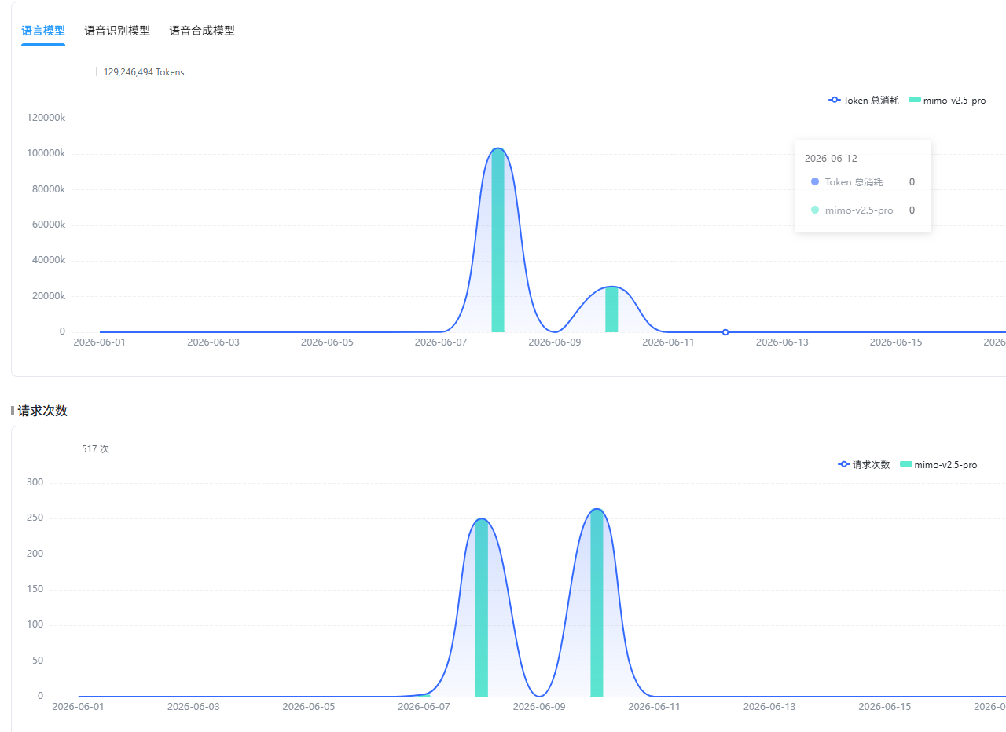
SAC · Headroom OpenCode
Act III / Headroom · 15 / 28
THE FRUGAL CODING ASSISTANT
Headroom + OpenCode
开源 AI 编程环境，通过智能上下文压缩引擎将 Token 成本降低 60-95%
60-95%
零费用
未使用Headroom的coding方案
使用Headroom的coding方案
Token压缩
开源·MIT
智能分析工具/文件/历史
无供应商锁定
开源MIT
相同的请求，1/4的token使用量
精度几乎无损
一键部署
多模型
Flexus X
DeepSeek/Claude
RFS模板3-5分钟
灵活切换适配场景
日常开发辅助
大代码库探索
日志调试分析
节省60-80%
压缩85-92%
压缩90-95%
Headroom OpenCode · 核心方案
Core Solution

Slide 10
SAC · 华为云 RFS
Act III / RFS · 17 / 28
RFS RESOURCE ORCHESTRATION
解决方案实践:基于RFS的一键部署
模板结构
RFS 一键部署流程
Variables → Locals → Data Sources → VPC/Subnet/SecGroup → EIP → ECS → user_data 下载脚本 → 执行 → 清理
1. 打开 RFS 部署链接
2. 填写参数配置
3. 点击"一键部署"
4. 自动创建运行
模板-脚本分离原则
5. SSH 验证服务
.tf user_data: 重置密码→OBS下载→执行→清理 | .sh安装脚本: Docker安装→容器启动→健康检查
SAC · RFS 资源编排
RFS

Slide 11
第四幕 · 华为云产品深度
Act IV · 20 / 28
Act IV · Huawei Cloud Deep Dive
云上深度集成
MaaS 大模型服务、RFS 资源编排、Headroom 上下文压缩 三项华为云产品在两个项目中深度应用
第四幕 · 华为云产品深度使用
— · —

Slide 12
华为云 MaaS
Act IV / MaaS · 21 / 28
MODELARTS MAAS
大模型即服务 · 双项目全覆盖
InsightPro 中的 MaaS
SAC 中的 MaaS
• 双AI引擎：DeepSeek API + MaaS • 流式响应：面向终端实时问答 • 结构化报告：深度分析报告生成 • OpenAI兼容SDK：零迁移成本
• Headroom压缩后转MaaS API • 支持DeepSeek/Claude切换 • MaaS作为统一推理入口 • 按Token用量计费，成本可控
流式对话 + 结构化分析
AI 编程推理后端
双项目
DeepSeek-V3.2
OpenAI SDK
InsightPro+SAC全覆盖
高性价比推理
标准API兼容
华为云 MaaS · 深度使用
MaaS

Slide 13
第五幕 · 创新与价值
Act V · 24 / 28
Act V · Innovation & Value
创新驱动价值
AI Agent 不只是技术工具，而是重塑业务流程的驱动力 从情报获取到方案交付，每一个环节都在被重新定义
第五幕 · 创新性与价值总结
— · —

Slide 14
AI Agent · 创新实践
Act V / Innovation · 25 / 28
INNOVATION HIGHLIGHTS
AI Agent 应用创新点
双 AI 引擎协同
上下文压缩革命
解决方案即代码
InsightPro首创DeepSeek结构化分析+MaaS流式对话双引擎 不同任务匹配不同引擎，成本与质量平衡优化
Headroom AST感知压缩使Token成本降低90%+ 可逆压缩机制按需还原，不牺牲回答质量
将IaC理念扩展到完整解决方案生命周期 SAC框架使设计/部署/运维全流程代码化标准化
Agent辅助竞争分析
自动化情报流水线
Skill技能市场
AI驱动六维竞争场景分析框架 每个场景量化差距、提供策略建议
从多源采集到AI分析到可视化展示全流程自动化 定时任务+降级机制确保高可用
SAC框架内建AI技能体系 rfs-practices/extractor/page-enhance等实现开发自动化
AI Agent · 创新实践
Innovation

Slide 15
业务价值 · 总结
Act V / Value · 26 / 28
VALUE SUMMARY
业务价值量化
80%
60-95%
一键
情报效率提升
Token节省
部署效率
信息聚合替代人工搜集
上下文压缩降低AI成本
RFS模板3-5分钟
2个
3项
6+6+4
开源项目
华为云服务
场景覆盖
全部代码可复用
MaaS·RFS·Headroom
竞争+部署+开发全覆盖
Page 26 · 业务价值量化
Value

Slide 16
未来规划 · Roadmap
Act V / Future · 27 / 28
ROADMAP
持续演进 · 未来方向
InsightPro 规划
SAC 规划
• Supabase持久化(替换SQLite) • AI分析结果入库与历史对比 • 用户认证(NextAuth+Supabase) • 全局搜索功能 • 通知系统/PDF导出/移动端 • 更多实时数据源接入
• 更多解决方案场景覆盖 • AI Agent自动化程度提升 • 跨方案编排与组合 • 方案质量自动评估 • 社区贡献与协作机制 • 多区域部署模板扩展
持续进化
持续进化
持续迭代
社区驱动
云原生
AI First
未来规划 · 持续演进
Roadmap

Slide 17
The Takeaway · 核心洞察
28 / 28
智云赢商 · AI Agent 创新实战
AI Agent 不是替代人，
而是放大人的能力，
让每一次决策都有数据支撑。
InsightPro 让商业洞察智能化，SAC 让方案交付自动化 基于华为云，用 AI Agent 驱动业务价值落地
github.com/Justin-TangPan/Insightpro
github.com/Justin-TangPan/solution-implementations
唐潘 · 解决方案 | 2026
谢谢 · 欢迎交流
— 2026 —

